Slide 1


Espacio K
El dominio de frecuencias espaciales en Resonancia Magnética
Presentación técnica sobre adquisición y reconstrucción de imágenes de RM

Slide 2
SECCIÓN 1
Fundamentos del Espacio K
La matriz de frecuencias espaciales que precede a toda imagen de resonancia magnética

Slide 3


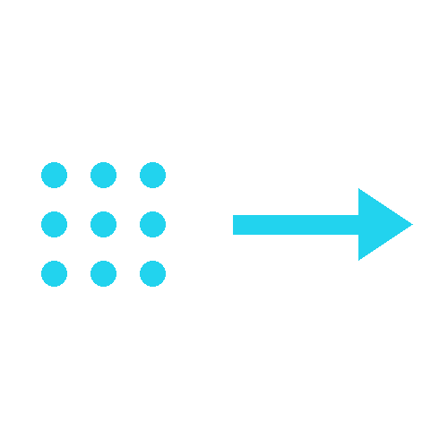
¿Qué es el Espacio K?
Matriz de datos crudos
Es la matriz donde se almacena la señal de RM tal como llega desde la bobina receptora, antes de cualquier reconstrucción.
Dominio de frecuencia espacial
Cada punto no corresponde a un píxel: representa cuánto contribuye una frecuencia espacial determinada a toda la imagen.
Relación con la imagen
La imagen final se obtiene aplicando una Transformada de Fourier (2D o 3D) sobre los datos del espacio k.

Slide 4

Codificación Espacial y Gradientes
Ecuación de Larmor
Los gradientes modifican el campo magnético según la posición, haciendo que cada tejido resuene con una frecuencia y fase únicas.
Ejes kx y ky
La posición de un dato en el espacio k está dada por la integral en el tiempo del gradiente aplicado en esa dirección.
Frecuencia y fase de codificación
El eje kx corresponde a la lectura (frequency encoding); el eje ky, a la codificación de fase, adquirida línea por línea.

Slide 5
Centro vs. Periferia
Periferia
Centro del espacio k
Bajas frecuencias espaciales: codifican el contraste y la forma general de la imagen.
Adquisición: gradientes de baja amplitud y/o corta duración.
Centro
Periferia del espacio k
Altas frecuencias espaciales: codifican bordes, contornos y detalle fino.
Adquisición: gradientes de mayor amplitud y/o duración.

Slide 6

Simetría del Espacio K
Simetría Hermitiana
En un espacio k ideal, los datos son simétricos respecto al origen: un punto y su opuesto son complejos conjugados.
Origen físico
Surge de representar la señal como ondas seno y coseno, funciones antisimétrica y simétrica respectivamente.
Aplicación: Half Fourier
Permite reconstruir la imagen adquiriendo poco más de la mitad del espacio k, acortando el escaneo a costa de SNR.

Slide 7
SECCIÓN 2
Trayectorias de Llenado
El orden de adquisición del espacio k define velocidad, contraste y artefactos

Slide 8




Trayectorias del Espacio K
Cartesiana
EPI
Adquiere una línea completa de ky por excitación: secuencial, céntrica o en reversa según el contraste buscado.
Recorre gran parte o todo el espacio k en una sola excitación con gradientes oscilantes; muy rápida, sensible a distorsión y T2*.
Radial
Espiral
Adquiere líneas que pasan por el centro del espacio k; robusta al movimiento, permite TE ultracorto.
Recorre el espacio k en espiral desde (o hacia) el centro; muy eficiente, pero necesita reencuadre (regridding) de los datos.

Slide 9
SECCIÓN 3
Aceleración, Artefactos y Reconstrucción
Cómo acortar el tiempo de escaneo sin perder información clínica

Slide 10


Estrategias de Aceleración
FOV rectangular
Scan percentage
Half Fourier
Imagen paralela
Reduce las líneas adquiridas en la dirección de fase; ahorra tiempo pero puede causar aliasing.
Omite las líneas más periféricas del espacio k; reduce resolución y tiempo, sube el SNR relativo.
Aprovecha la simetría del espacio k para adquirir poco más de la mitad de las líneas de fase.
SENSE/SMASH usan múltiples bobinas para reconstruir líneas faltantes sin escanearlas.

Slide 11


Artefactos en el Espacio K
Ghosting por movimiento
El movimiento entre líneas de fase introduce una diferencia de fase que se traduce en fantasmas a lo largo de la dirección de codificación de fase.
Bandas por spikes de RF
Un punto de datos defectuoso en el espacio k se convierte, tras la Transformada de Fourier, en bandas oscuras repetidas sobre toda la imagen.
Ringing de Gibbs por truncamiento
Omitir las frecuencias espaciales más altas genera oscilaciones (anillos) cerca de bordes de alto contraste.

Slide 12

De Espacio K a Imagen
Transformada Rápida de Fourier (FFT)
Es el método estándar: convierte directamente la matriz del espacio k en la imagen final.
Zero-filling e interpolación
Rellena con ceros las líneas no adquiridas para interpolar una imagen de mayor resolución aparente.
Reconstrucción avanzada
Compressed sensing y aprendizaje profundo permiten reconstruir imágenes a partir de datos muy submuestreados.

Slide 13
Todo lo que vemos en la imagen se decide en el espacio k
Contraste, resolución y artefactos son, ante todo, una historia de cómo se llena esta matriz

